Slide 1

  2
  2
  0
  4
  (A)

Slide 2

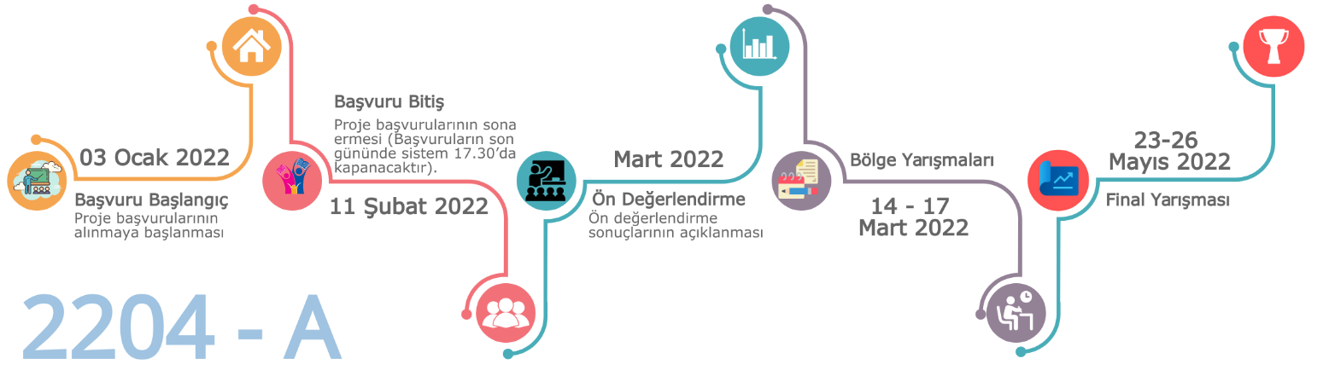
2204-A Lise Öğrencileri Araştırma Projeleri Yarışması
YARIŞMANIN AMACI
  Lise öğrenimine devam etmekte olan öğrencileri temel, sosyal ve uygulamalı bilim alanlarında çalışmalar yapmaya teşvik etmek, çalışmalarını yönlendirmek ve bilimsel gelişmelerine katkıda bulunmak amacıyla TÜBİTAK, Bilim İnsanı Destek Programları Başkanlığı’nca LİSE ÖĞRENCİLERİ ARAŞTIRMA PROJELERİ YARIŞMASI her yıl düzenlenmektedir.
BAŞVURU VE SERGİ TARİHLERİ
  Yarışma için yılda bir kez başvuru alınır. Yarışma kapsamında önce 12 bölge merkezinde bölge sergisi düzenlenir, sonrasında final sergisi yapılır. Yarışma süreçleri aşağıda özetlenmiştir.

Slide 3

2204-A Lise Öğrencileri Araştırma Projeleri Yarışması
BAŞVURU KOŞULLARI
Yarışmaya, Türkiye ve KKTC’de öğrenim gören tüm lise öğrencileri katılabilir.
Yarışmaya her öğrenci yalnızca bir proje ile katılabilir ve her proje en çok üç öğrenci tarafından hazırlanır.
Bir projede sadece bir danışman görev alabilir ve danışman birden fazla projeye danışmanlık yapabilir. Projede danışman olması zorunlu değildir.
Yarışmaya başvuruda bulunacak bir projedeki öğrenciler ve danışman farklı okullardan olabilir.

Slide 4
2204-A Lise Öğrencileri Araştırma Projeleri Yarışması
BAŞVURU KOŞULLARI
Projelerin, öğrencilerin özgün düşüncelerinden kaynaklanması, kendileri tarafından şekillendirilmiş, danışarak ama kendi bilgi ve becerileri ile yapılması gerekmektedir. Fikir aşamasında veya devam etmekte olan projelerle yarışmaya başvuru yapılmaz. Projelerin, Proje Rehberinde belirtilen formatta ve sonlandırılmış olarak yarışmaya başvurusunun yapılması gerekir.
Aynı ya da başka isimlerle ve/veya aynı ya da benzer içerikle (konuyla) herhangi bir proje yarışmasına, bu yarışmanın son başvuru tarihinden önce başvurusu yapılmış veya katılmış projelerle bu yarışmaya başvuru yapılamaz. Bu kurala uymadığı tespit edilen projeler, hangi aşamada olursa olsun yarışmadan elenir.

Slide 5
2204-A Lise Öğrencileri Araştırma Projeleri Yarışması
BAŞVURU KOŞULLARI
Başvuru sistemine eksik, hatalı veya yanlış belge ve bilgi yüklenmesi, hazırlanan projenin halk sağlığı ve güvenliği için risk teşkil etmesi, insanların kişilik haklarına aykırı çalışma yapılması, projede etnik kökene, kişi veya toplumu karalamaya yönelik içerik bulunması, omurgalılar üzerinde kesi yapılması, kan veya doku alınması, ağız ya da enjeksiyon yoluyla etkisi kesin olarak bilinmeyen tehlikeli ve yabancı madde verilmesi, sağlığı tehdit eden deneyler yapılması durumlarında proje başvuruları hangi aşamada olursa olsun yarışmadan elenir.
Projeler başvuru yapılan ana alanda görevlendirilecek jüri tarafından değerlendirilecek olup proje içeriğinin tematik alanla olan ilişkisi değerlendirmede etkili olacaktır. Başvuru aşamasında yapılan ana alan ve tematik alan seçimlerinde başvuru süreci bittikten sonra değişiklik yapılmayacaktır.

Slide 6

2204-A Lise Öğrencileri Araştırma Projeleri Yarışması
BAŞVURU İŞLEMLERİ
2022 yılı Lise Öğrencileri Araştırma Projeleri Yarışması Proje Rehberine göre hazırlanan ve tamamlanan projelerin başvuruları, 3 Ocak 2022 tarihinde başlar ve 11 Şubat 2022 tarihinde saat 17.30’da sona erer. Başvurular, https://e-bideb.tubitak.gov.tr adresinden çevrimiçi olarak yapılır. Başvuru yapacak öğrencilerin (proje iki veya üç öğrenci tarafından hazırlanmışsa her bir öğrencinin) ve varsa danışmanın ARBİS’e kayıtlı olması gerekir. (Bkz. https://arbis.tubitak.gov.tr)
İki veya üç öğrenci tarafından hazırlanan projelerde başvuru sistemine bir öğrenci giriş yapar ve diğer öğrenci/öğrenciler ile varsa danışman bilgilerini kendi bilgileriyle birlikte sisteme kaydeder.
Öğrenci/öğrencilerin son altı ay içinde çekilmiş vesikalık fotoğrafları sisteme yüklenir.

Slide 7
2204-A Lise Öğrencileri Araştırma Projeleri Yarışması
BAŞVURU İŞLEMLERİ
Proje çalışması, http://www.tubitak.gov.tr/tr/yarismalar/icerik-lise-ogrencileri-arastirma-projeleri-yarismasi adresinde bulunan şablon kullanılarak hazırlanır ve tek bir dosya halinde PDF formatında sisteme yüklenir. Proje özeti en az 150, en fazla 250 kelime; proje raporu en az 2, en fazla 20 sayfa olmalıdır. Proje raporu dışında kalan belgeler (bilimsel etik formu, izin belgeleri, fotoğraf, anket vb.) sistemde EK BELGELER kısmına yüklenir.
Projeye ait video kaydı sisteme eklenebilir. Video eklenmesi zorunlu değildir. Videonun boyutu 10 MB’ı geçmemeli ve FLV formatında olmalıdır.
Başvuru tarihleri içerisinde, çevrimiçi başvuru yapıldıktan sonra değişiklik için onayı kaldırılıp tekrar onaylanmadan bırakılan projeler değerlendirmeye alınmaz.

Slide 8
2204-A Lise Öğrencileri Araştırma Projeleri Yarışması
BAŞVURU İŞLEMLERİ
Başvuru sistemi kapandıktan sonra öğrenci ve danışman öğretmen bilgileri dâhil hiçbir değişiklik talebi kabul edilmez. Herhangi bir nedenle sistemde başvurusu tamamlanmamış projeler değerlendirmeye alınmaz.
Başvuru formu, Bölge Koordinatörlerine gönderilmez. Bu formun başvuru sahipleri tarafından saklanması ve TÜBİTAK tarafından istendiğinde ibraz edilmesi gerekir.
Bölge sergisi aşamasına geçen öğrenciler tarafından Muvafakatname, Bilimsel Etik ve Proje Katkı Beyan Formu, Yarışma Kuralları Kabul Formu bölge sergileri öncesinde doldurularak Bölge Koordinatörlerine gönderilir.

Slide 9
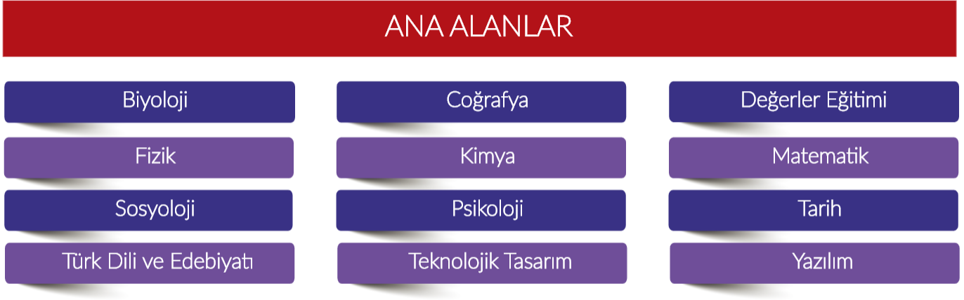
2204-A Lise Öğrencileri Araştırma Projeleri Yarışması
ANA ALANLAR
Yarışma 12 ana bilim alanında düzenlenmektedir.

Slide 10
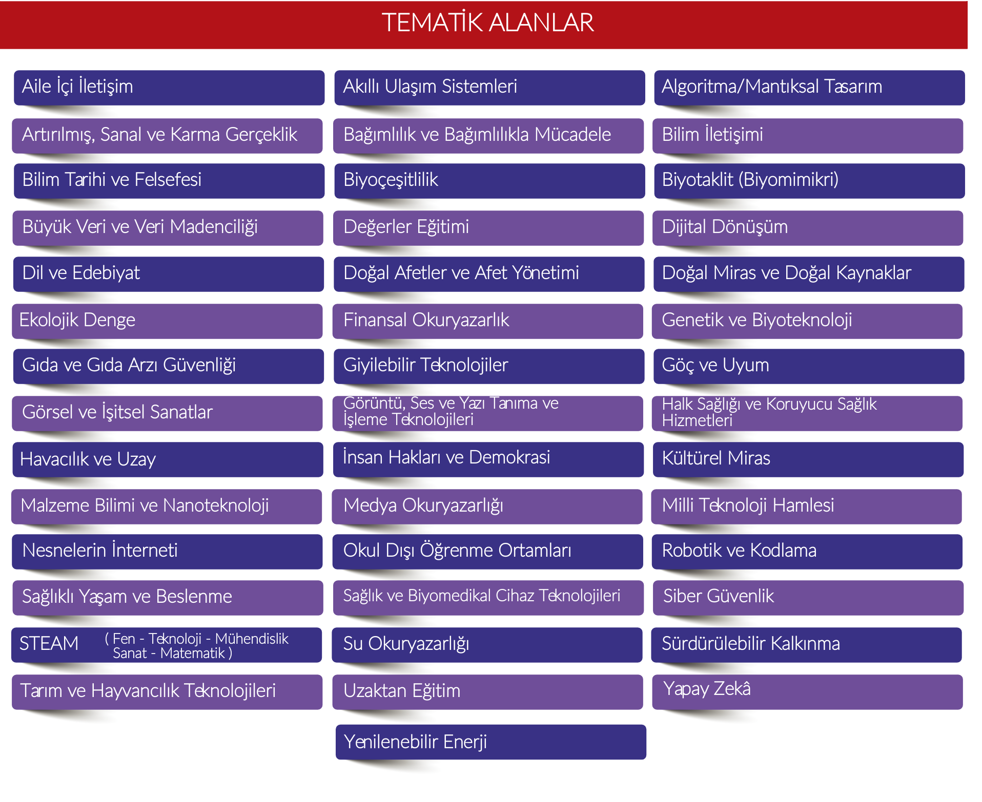
2204-A Lise Öğrencileri Araştırma Projeleri Yarışması
TEMATİK ALANLAR
Yarışmaya başvuru yapacak projelerin ana alanların altında yer alan tematik alanlarından birini kapsayacak şekilde hazırlanması gerekir.

Slide 11
2204-A Lise Öğrencileri Araştırma Projeleri Yarışması
YARIŞMA SÜRECİ
Yarışma:
ön değerlendirme, bölge sergisi ve
final sergisi olmak üzere üç aşamadan
oluşmaktadır.
Final
Sergisi
Bölge Yarışmalarında Birincilik Ödülü Alan Öğrenciler Katılmaktadır.
Bölge Sergisi
Ön Değerlendirmeyi Geçen Öğrenciler Katılmaktadır.
Her Bölgede yaklaşık 100 Proje Sergilenmektedir.
Ön Değerlendirme
Bölge Jürileri Tarafından Online Değerlendirme Yapılmaktadır.
Ön değerlendirmeyi Geçen Projeler Bölge Sergisine Katılmaktadır.

Slide 12
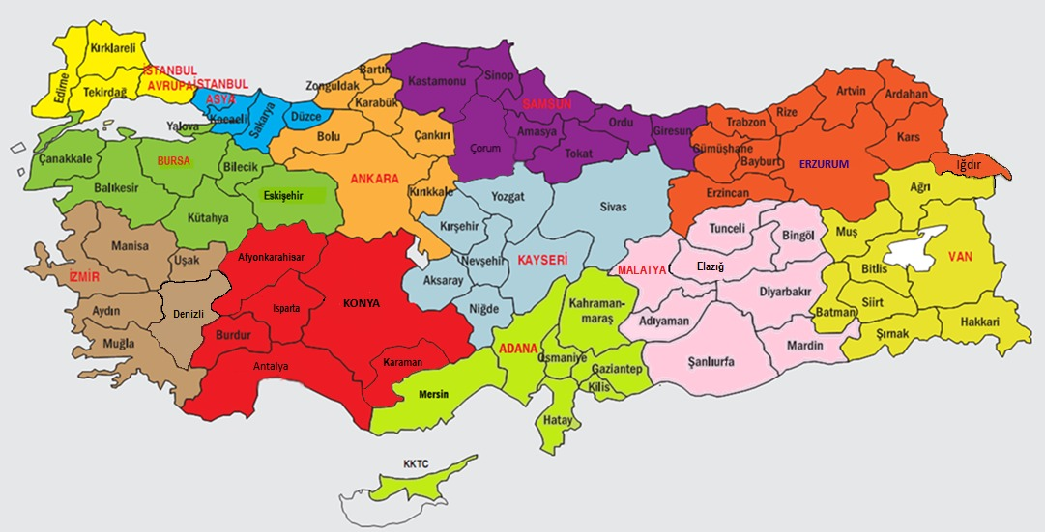
2204-A Lise Öğrencileri Araştırma Projeleri Yarışması
Bölgesel yarışmalar, Adana, Ankara, Bursa, Erzurum, İstanbul-Asya, İstanbul-Avrupa, İzmir, Kayseri, Konya, Malatya, Samsun ve Van olmak üzere 12 Bölge Koordinatörlüğü tarafından yürütülür.

Slide 13

2204-A Lise Öğrencileri Araştırma Projeleri Yarışması
DEĞERLENDİRME YÖNTEMİ
Bölgesel yarışmalar; Adana, Ankara, Bursa, Erzurum, İstanbul-Asya, İstanbul-Avrupa, İzmir, Kayseri, Konya, Malatya, Samsun ve Van olmak üzere 12 Bölge Koordinatörlüğü tarafından yürütülür.
Öğrenciler tarafından Proje Rehberine göre hazırlanan ve başvuru sistemine yüklenen projeler, ilk olarak 12 bölgede her alan için oluşturulacak jüriler tarafından bilimsel kriterlere göre değerlendirilir. Değerlendirme sonucuna yargı yolu dışında itiraz kabul edilmez.

Slide 14
2204-A Lise Öğrencileri Araştırma Projeleri Yarışması
DEĞERLENDİRME YÖNTEMİ
Projeler; Özgünlük ve Yaratıcılık, Bilimsel Yöntem, Sonuç ve Öneriler, Uygulanabilirlik, Yaygın Etki, Raporlama, Sunum gibi kriterlere göre değerlendirilir. Detaylı değerlendirme kriterlerine ve proje rehberine http://www.tubitak.gov.tr/tr/yarismalar/icerik-lise-ogrencileri-arastirma-projeleri-yarismasi internet adresinden ulaşılabilir.
Ön değerlendirme sonucunda başarılı bulunan projeler, bölgelerde yapılacak sergiye davet edilir. Covid-19 pandemi süreci göz önüne alınarak gerekmesi durumunda bölge ve final değerlendirmeleri çevrimiçi olarak yapılabilir.

Slide 15
2204-A Lise Öğrencileri Araştırma Projeleri Yarışması
DEĞERLENDİRME YÖNTEMİ
Takım halinde yarışmaya katılan öğrencilerin bölge ve final aşamalarına davet edilmeleri durumunda, sunumda ve yapılması halinde sergide tüm öğrencilerin bulunması zorunludur, aksi halde proje yarışmadan elenir.
Bölge ve final sergilerinde proje sahibi öğrenciler jüriye sözlü sunum yapacaktır. Öğrencilerden bu görüşme için bilgisayarda sunum hazırlamaları beklenir. Jüri sunumlarında kullanılacak bilgisayar ve projeksiyon cihazı Bölge Koordinatörü tarafından sağlanır. Sergide kullanılması öngörülen diğer teknik donanım ise proje sahibi öğrenciler tarafından temin edilir.
Uluslararası proje yarışmalarına TÜBİTAK tarafından gönderilecek projeler, final yarışmasında derece alan projeler arasından ayrı bir jüri tarafından belirlenir.

Slide 16

2204-A Lise Öğrencileri Araştırma Projeleri Yarışması
BÖLGESEL DERECELERE VERİLEN ÖDÜLLER
Öğrenci Ödülleri
(Kişi Başı)
Danışman Ödülleri
Birincilik
1.500 TL
Birincilik
1.000 TL
İkincilik
1.000 TL
İkincilik
800 TL
Üçüncülük
750 TL
Üçüncülük
600 TL
Ödül miktarları, 2022 yılı için güncellenecektir.

Slide 17

2204-A Lise Öğrencileri Araştırma Projeleri Yarışması
FİNAL YARIŞMASINDA DERECE ALAN ÖĞRENCİLERE VERİLEN ÖDÜLLER (Proje başı)
Final Yarışmasında ulusal dereceye giren lise öğrencileri, üniversite sınavına girecekleri ilk yıl, bir defaya mahsus olmak üzere derece aldıkları alanla ilgili bir bölümü tercih etmeleri durumunda yarışmada aldıkları derece ile orantılı ek katsayı uygulamasından yararlanırlar (Bkz. 2022 YKS Kılavuzu). Dereceye giren öğrencilerin üniversite sınavına girecekleri yıl YKS kılavuzunda belirtilen tarih ve şekilde TÜBİTAK’a ek katsayı başvurusunda bulunmaları gerekir.
Birincilik
6.000 TL
İkincilik
5.000 TL
EK KATSAYI
Üçüncülük
4.000 TL
Teşvik
3.000 TL
Ödül miktarları, 2022 yılı için güncellenecektir.

Slide 18
2204-A Lise Öğrencileri Araştırma Projeleri Yarışması
FİNAL YARIŞMASINDA DERECE ALAN DANIŞMANA VERİLEN ÖDÜLLER (Proje başı)
Birincilik
4.500 TL
İkincilik
4.000 TL
Üçüncülük
3.500 TL
Teşvik
2.250 TL
Ödül miktarları, 2022 yılı için güncellenecektir.

Slide 19
2204-A Lise Öğrencileri Araştırma Projeleri Yarışması
Avrupa Birliği Genç Bilim İnsanları Proje Yarışması (EUCYS)
40 ülkeden yaklaşık 170 öğrencinin katılımıyla gerçekleşmektedir.
Uluslararası Bilim ve Mühendislik Fuarı (ISEF)
Yaklaşık 80 ülkeden 1800 öğrencinin katılımıyla gerçekleşmektedir.
Final Yarışmasına Katılan Projeler Arasından Uygun Bulunan 17 Proje Her Yıl Uluslararası Proje Yarışmalarına Katılmaya Hak Kazanmaktadır.

Slide 20

2204-A Lise Öğrencileri Araştırma Projeleri Yarışması
DOĞRUDAN YERLEŞTİRME HAKKI
EK KATSAYI
Uluslararası Proje Yarışmalarında Birincilik, İkincilik ya da Üçüncülük derecesi alan öğrenciler, ödüllerinden birini alan öğrenciler, uluslararası yarışmada derece aldıkları alanla ilgili bir bölümü tercih etmeleri durumunda alanlarındaki yükseköğretim programlarından burslu programlar hariç kontenjan dışından ÖSYM tarafından yerleştirilir. Bazı Özel Üniversiteler de 2014 yılı itibariyle öğrencilerin doğrudan yerleştirilmeleri için bazı bölümlerde ek kontenjan tanımıştır.
Uluslararası Proje Yarışmalarında Birincilik, İkincilik ya da Üçüncülük derecesi alan öğrencilere girdikleri ilk lisans yerleştirme sınavı sonucuna göre alanlarıyla ilgili bölümleri tercih etmeleri durumunda ek katsayı verilmektedir.
Uluslararası Proje Yarışmalarında ilk üç dereceyi alan öğrenciler doğrudan yerleştirme veya ek katsayı uygulamasını tercih etmektedir.
LİSANS BURSU
Uluslararası Proje Yarışmalarında Birincilik, İkincilik, Üçüncülük, Dördüncülük derecesi veya özel ödül alan lise mezunu öğrenciler, girecekleri ilk lisans yerleştirme sınavı sonucunda üniversitelerimizin bu yarışma alanlarıyla ilgili bölümlerinden birine kayıt yaptırmaları halinde TÜBİTAK 2205 - Lisans Burs Programı’ndan yararlandırılır.

Slide 21
2204-A Lise Öğrencileri Araştırma Projeleri Yarışması
BAŞVURU SAYILARI
2021 yılında yarışmaya 19.109 öğrencinin hazırladığı 14.010 proje başvurusu alınmıştır.

Slide 22
2204-A Lise Öğrencileri Araştırma Projeleri Yarışması

Slide 23
2021…
 | ÖNDEĞERLENDİRMEYİ GEÇEN PROJE SAYILARI
 | VAN | BİTLİS | BATMAN | SİİRT | AĞRI | HAKKARİ | ŞIRNAK | MUŞ
BİYOLOJİ | 13 | 4 | 0 | 1 | 0 | 1 | 1 | 0 | 20
COĞRAFYA | 7 | 0 | 4 | 0 | 0 | 1 | 0 | 1 | 13
DEĞERLER EĞİTİMİ | 12 | 2 | 9 | 2 | 2 | 0 | 1 | 0 | 28
FİZİK | 7 | 0 | 1 | 1 | 0 | 1 | 1 | 1 | 12
KİMYA | 5 | 0 | 2 | 0 | 0 | 1 | 3 | 0 | 11
MATEMATİK | 9 | 1 | 2 | 1 | 0 | 0 | 1 | 2 | 16
PSİKOLOJİ | 5 | 0 | 2 | 0 | 0 | 0 | 1 | 0 | 8
SOSYOLOJİ | 8 | 0 | 3 | 0 | 1 | 0 | 0 | 0 | 12
TARİH | 6 | 3 | 0 | 0 | 1 | 0 | 1 | 0 | 11
TEKNOLOJİK TASARIM | 13 | 1 | 5 | 1 | 0 | 1 | 2 | 1 | 24
TÜRK DİLİ VE EDEBİYATI | 13 | 0 | 3 | 2 | 0 | 0 | 0 | 2 | 20
YAZILIM | 2 | 0 | 1 | 0 | 0 | 0 | 0 | 2 | 5
TOPLAM |  |  |  |  |  |  |  |  | 180
 | 100 | 11 | 32 | 8 | 4 | 5 | 11 | 9 | 180
 | BAŞVURU/KABUL ORANLARI
 | VAN | BİTLİS | BATMAN | SİİRT | AĞRI | HAKKARİ | ŞIRNAK | MUŞ
BAŞVURU SAYISI | 2751 | 173 | 283 | 38 | 29 | 122 | 90 | 45
BAŞVURU YÜZDESİ | 77,91 | 4,90 | 8,01 | 1,08 | 0,82 | 3,46 | 2,55 | 1,27
KABUL SAYISI | 100 | 11 | 32 | 8 | 4 | 5 | 11 | 9
KABUL BAŞARI YÜZDESİ | 55,56 | 6,11 | 17,78 | 4,44 | 2,22 | 2,78 | 6,11 | 5,00
 | VAN | BİTLİS | BATMAN | SİİRT | AĞRI | HAKKARİ | ŞIRNAK | MUŞ
BAŞVURU YÜZDESİ | 77,91 | 4,90 | 8,01 | 1,08 | 0,82 | 3,46 | 2,55 | 1,27
KABUL BAŞARI YÜZDESİ | 55,56 | 6,11 | 17,78 | 4,44 | 2,22 | 2,78 | 6,11 | 5,00

Slide 24
 |  |  |  |  | BÖLGE DERECELERİNİN İLLERE VE ALANLARA GÖRE DAĞILIMI
 | başvuru sayısı | bölgede yarışan sayı |  |  | TOPLAM | BİYOLOJİ | COĞRAFYA | DEĞERLER EĞİTİMİ | FİZİK | KİMYA | MATEMATİK | PSİKOLOJİ | SOSYOLOJİ | TARİH | TEKNOLOJİK TASARIM | TÜRK DİLİ VE EDEBİYATI | YAZILIM
AĞRI | 29 | 4 | BİRİNCİLİK | 0 | 0
 |  |  | İKİNCİLİK | 0
 |  |  | ÜÇÜNCÜLÜK | 0
BATMAN | 283 | 32 | BİRİNCİLİK | 7 | 9 |  | 1 |  |  |  | 1 | 1 | 2 |  | 1 | 1
 |  |  | İKİNCİLİK | 1 |  |  |  |  |  |  |  | 1
 |  |  | ÜÇÜNCÜLÜK | 1 |  |  |  |  |  |  |  |  | 1
BİTLİS | 173 | 11 | BİRİNCİLİK | 2 | 4 | 1 |  | 1
 |  |  | İKİNCİLİK | 0
 |  |  | ÜÇÜNCÜLÜK | 2 |  |  |  | 1 |  |  |  |  |  | 1
HAKKARİ | 122 | 5 | BİRİNCİLİK | 0 | 3
 |  |  | İKİNCİLİK | 0
 |  |  | ÜÇÜNCÜLÜK | 3 |  | 1 |  |  | 1 | 1
MUŞ | 45 | 9 | BİRİNCİLİK | 1 | 4 |  |  |  |  |  |  |  |  |  |  |  | 1
 |  |  | İKİNCİLİK | 2 |  |  |  |  | 1 |  |  |  |  |  | 1
 |  |  | ÜÇÜNCÜLÜK | 1 |  |  |  |  |  |  | 1
SİİRT | 38 | 8 | BİRİNCİLİK | 0 | 0
 |  |  | İKİNCİLİK | 0
 |  |  | ÜÇÜNCÜLÜK | 0
ŞIRNAK | 90 | 11 | BİRİNCİLİK | 0 | 1
 |  |  | İKİNCİLİK | 1 |  |  |  | 1
 |  |  | ÜÇÜNCÜLÜK | 0
VAN | 2751 | 100 | BİRİNCİLİK | 10 | 23 | 1 | 1 | 1 | 2 | 1 | 1 |  |  | 1 | 1 | 1
 |  |  | İKİNCİLİK | 8 |  | 1 | 1 |  |  | 1 | 1 |  | 1 | 1 |  | 1 | 1
 |  |  | ÜÇÜNCÜLÜK | 5 |  |  | 1 |  |  |  |  | 1 |  |  | 1 | 1 | 1
 |  |  |  | 44 | 44 | 4 | 4 | 4 | 4 | 3 | 4 | 3 | 4 | 3 | 4 | 4 | 3

Slide 25

2204-A Lise Öğrencileri Araştırma Projeleri Yarışması
2022 YILINDA YARIŞMA İÇERİĞİNDA YAPILAN YENİLİKLER
Final Yarışması sonucunda derece alan ve üniversite giriş sınavında her alan için (eşit ağırlık/sayısal/sözel) ilk 25.000’e giren öğrenciler TÜBİTAK 2205-Lisans Burs Programından faydalanır.
Final Yarışması sonucunda derece alan projeler için fikri haklar tescil (patent) desteği verilir.
Uluslararası Proje Yarışmalarına katılacak proje sahibi öğrenciler için proje desteği ve akademisyen desteği verilir.
Uluslararası Proje Yarışmalarına katılarak özel ödül derecesi alan öğrenciler TÜBİTAK 2205-Lisans Burs Programından faydalanabilir.
İkincilik
Üçüncülük

Slide 26

2204-A Lise Öğrencileri Araştırma Projeleri Yarışması
TEŞEKKÜRLER

Slide 27
Doç. Dr. Hayati ÇAVUŞ
GSM :(532) 738 08 39 e-posta : hcavus@yyu.edu.tr / hayatiicavus@gmail.com
Doç. Dr. Mustafa TÜYSÜZ
GSM : (505) 041 25 82 e-posta : mustafatuysuz@yyu.edu.tr

